Slide 1
第十六章 類別的繼承
認識繼承的概念
學習由子類別存取父類別的成員
熟悉改寫的技術
在子類別中使用拷貝建構子

Slide 2

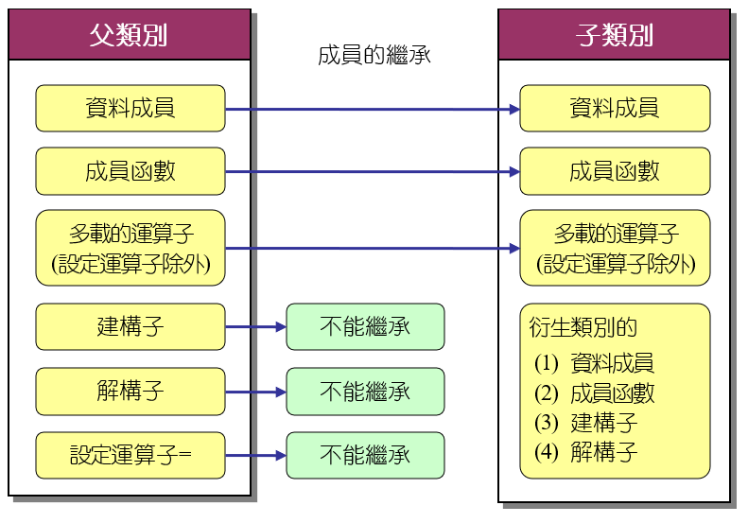
基底類別與衍生類別
16.1 繼承的基本概念
以既有類別為基礎，進而衍生出另一類別，稱為「類別的繼承」
原有的類別稱為「父類別」或「基底類別」
因繼承而產生的新類別則稱為「子類別」或「衍生類別」

Slide 3
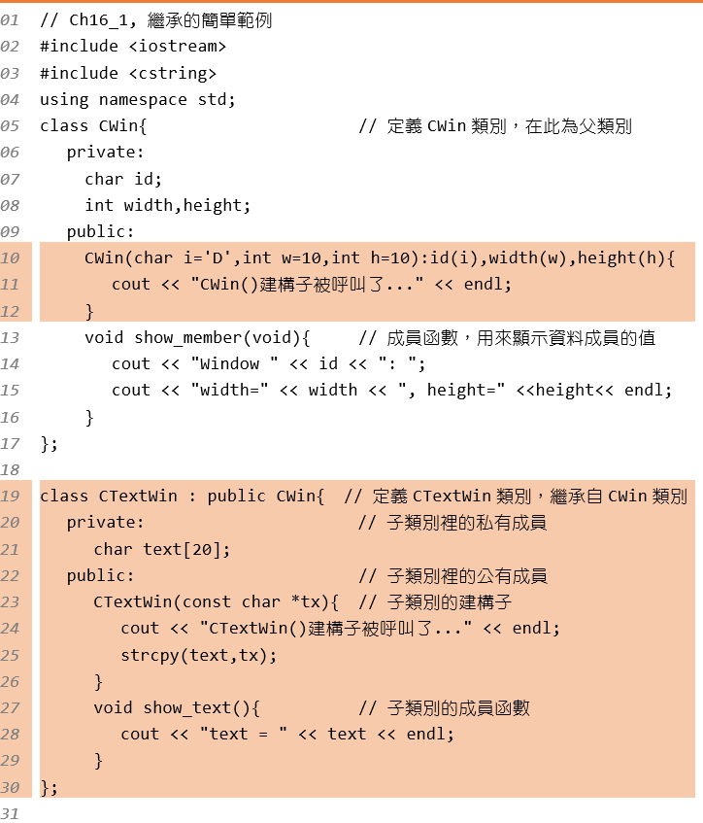
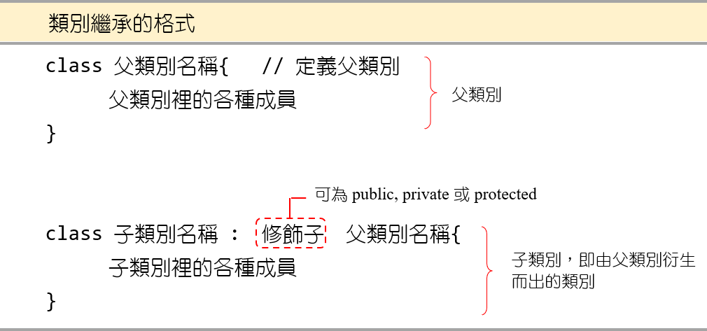
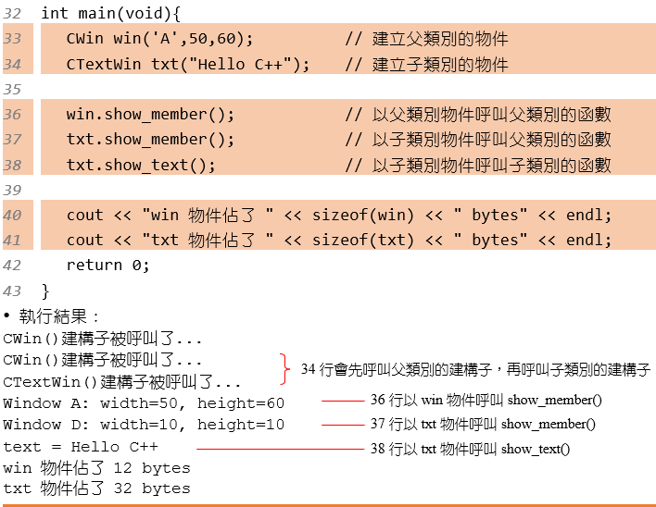
簡單的繼承範例 (1/2)
16.1 繼承的基本概念
類別繼承的格式

Slide 4
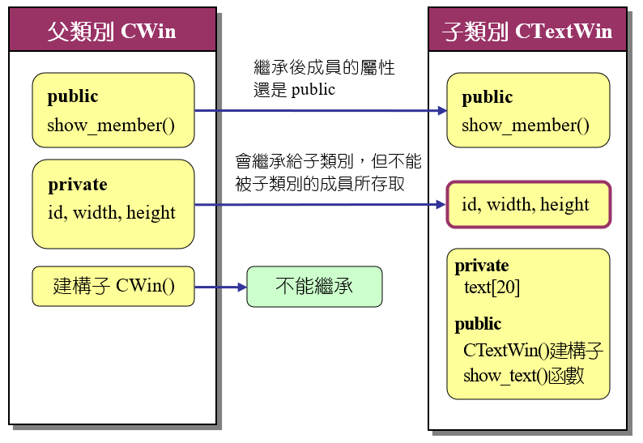
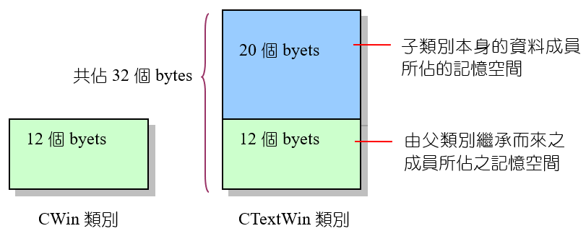
簡單的繼承範例 (2/2)
16.1 繼承的基本概念
本例的繼承關係圖
重要的觀念
透過類別的繼承，可將父類別的成員繼承給子類別
在執行子類別的建構子之前，會先自動呼叫父類別中沒有引數的建構子
子類別物件所佔的位元組，等於自己資料成員所佔的位元組，加上繼承過來之成員所佔用的位元組
父類別與子類別所佔記憶體之比較

Slide 5
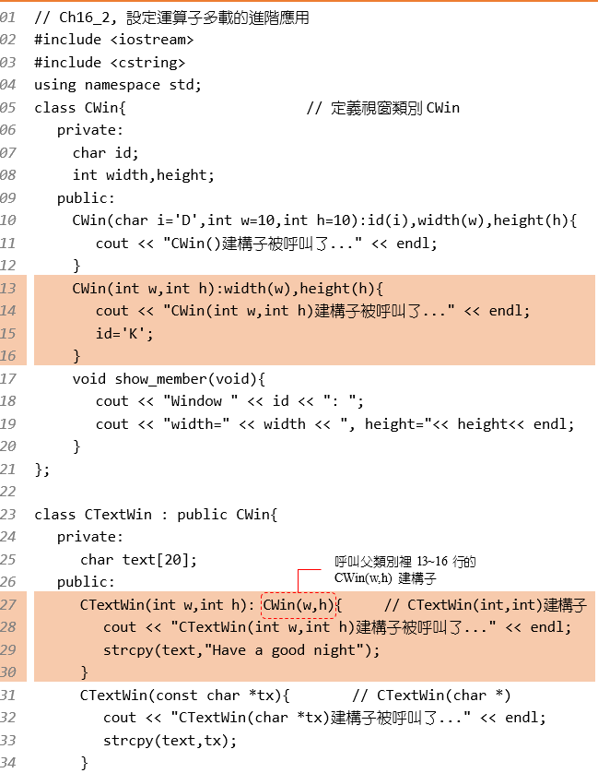
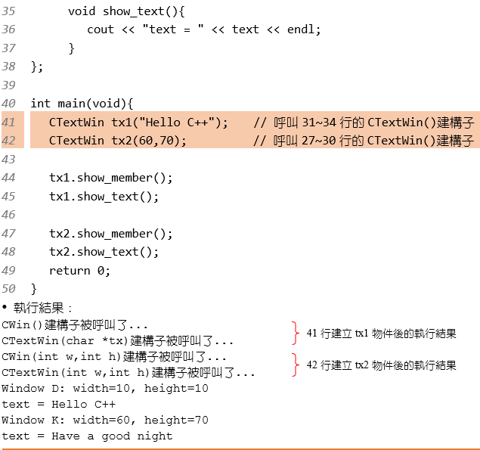
呼叫父類別中特定的建構子
16.1 繼承的基本概念
重要的兩點：
若是省略27行的指定，會自動呼叫父類別無引數建構子
特定建構子的呼叫方式，必須寫在子類別建構子第一行的後面，使用「:父類別建構子(參數)」語法連接
呼叫父類別CWin裡特定建構子的範例

Slide 6
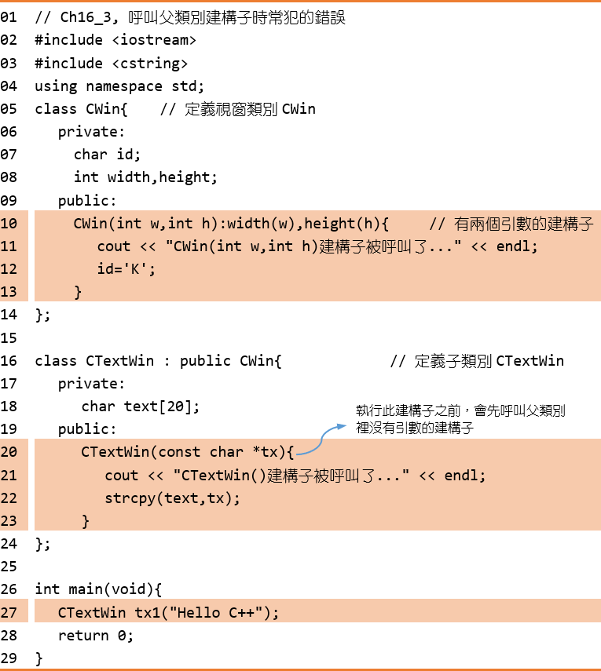
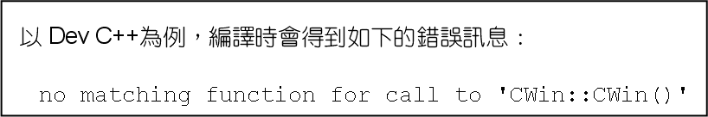
使用建構子常見的錯誤
16.1 繼承的基本概念
呼叫父類別建構子時常犯的錯誤範例

Slide 7
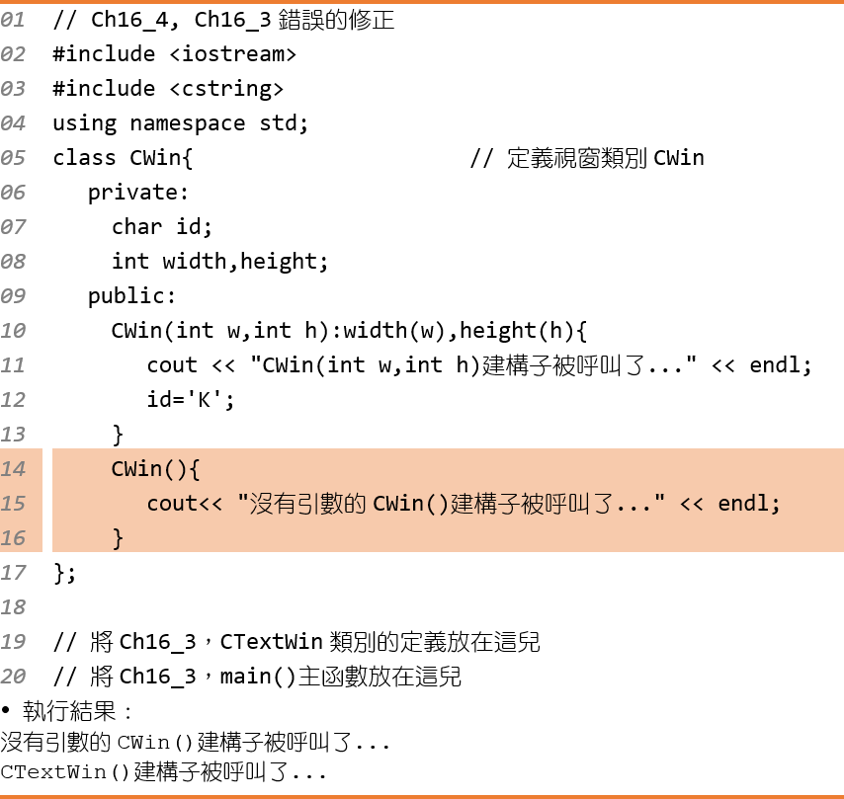
修正錯誤
16.1 繼承的基本概念
修正Ch16_3的錯誤

Slide 8
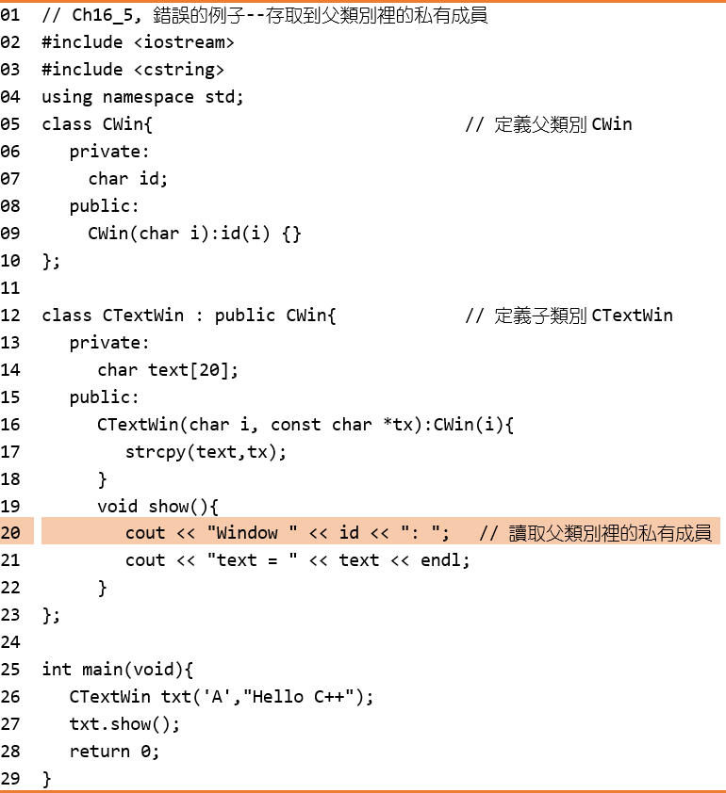
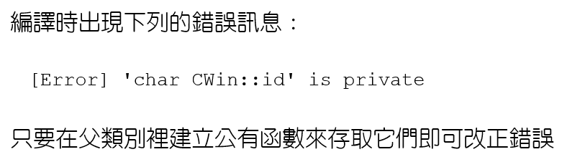
父類別裡私有成員的存取(1/2)
16.2 由子類別存取父類別的成員
錯誤的例子--存取到父類別裡的私有成員

Slide 9
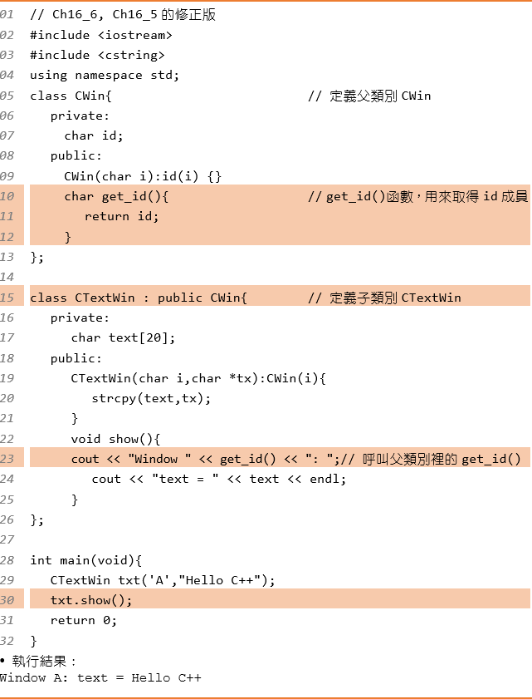
父類別裡私有成員的存取 (2/2)
16.2 由子類別存取父類別的成員
修正Ch16_5的錯誤

Slide 10
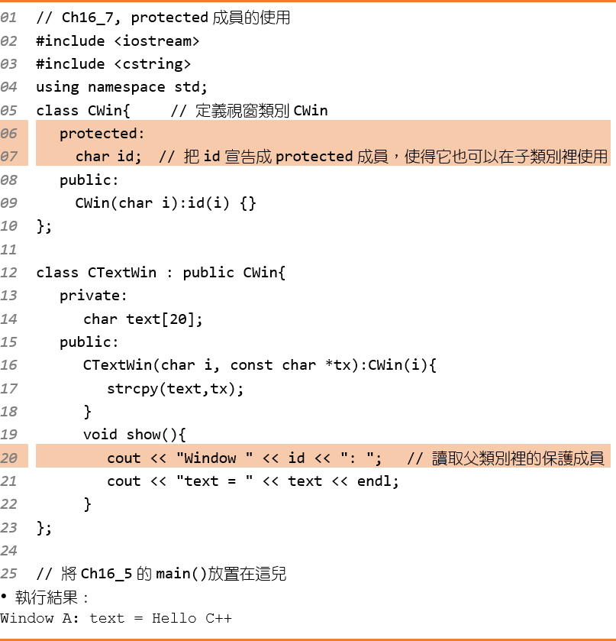
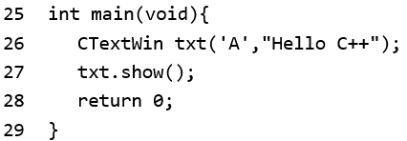
使用protected成員
16.2 由子類別存取父類別的成員
下面的範例是Ch16_5的小改版
protected成員的最大好處是兼顧到成員的安全性與便利性
Ch16_5的main()

Slide 11
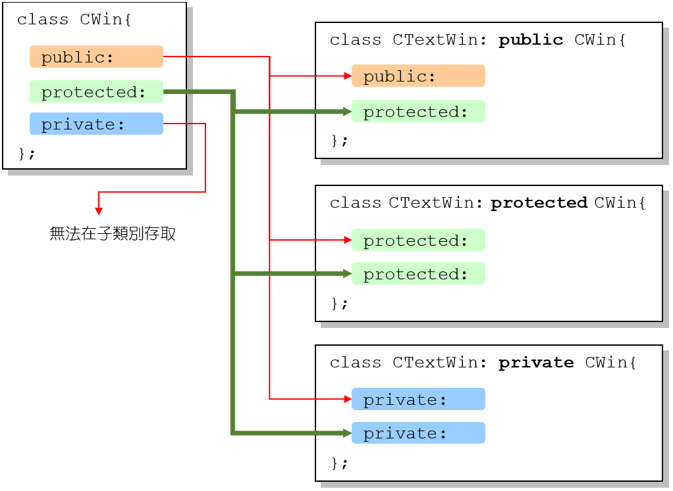
類別繼承的存取模式
16.2 由子類別存取父類別的成員
繼承的存取權限規則
Public 繼承
父類別的public成員 → 子類別的public成員
父類別的protected成員 → 子類別的protected 成員
Protected 繼承
父類別的public和protected成員 → 子類別的protected成員
Private 繼承
父類別的public和 protected成員 → 子類別的 private成員
特別注意
父類別的private成員，子類別無法存取
類別繼承的存取模式

Slide 12
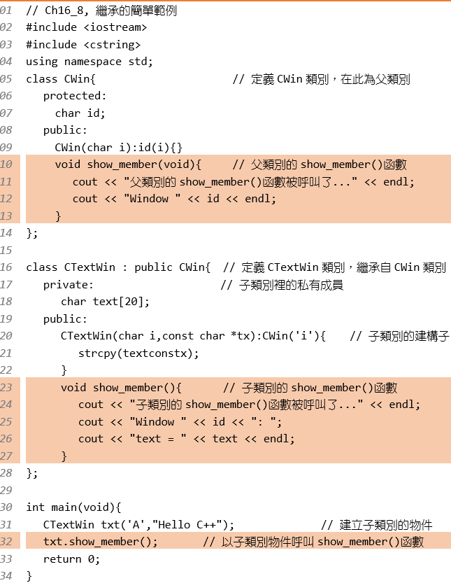
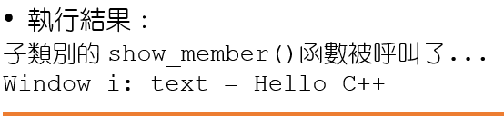
改寫的範例
16.3 改寫
簡單的改寫範例
「多載」是函數名稱相同，在不同的場合可做不同的事
「改寫」是在子類別裡定義與父類別名稱、引數相同的函數，用來覆蓋父類別裡函數功能的技術

Slide 13
「改寫」與「多載」的比較
16.3 改寫
「多載」(overloading)：
在相同類別內，定義名稱相同，但引數個數或型態不同的函數，C++依據引數的個數或型態，呼叫相對應的函數
「改寫」(overriding)：
在子類別當中，定義名稱、引數個數與型態均與父類別相同的函數，用以改寫父類別裡函數的功用

Slide 14
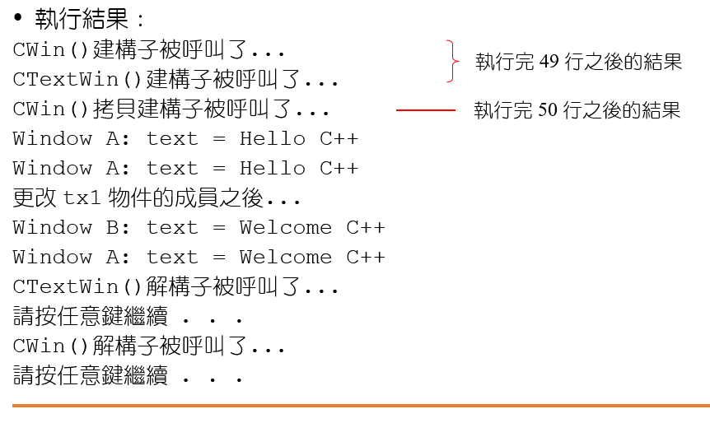
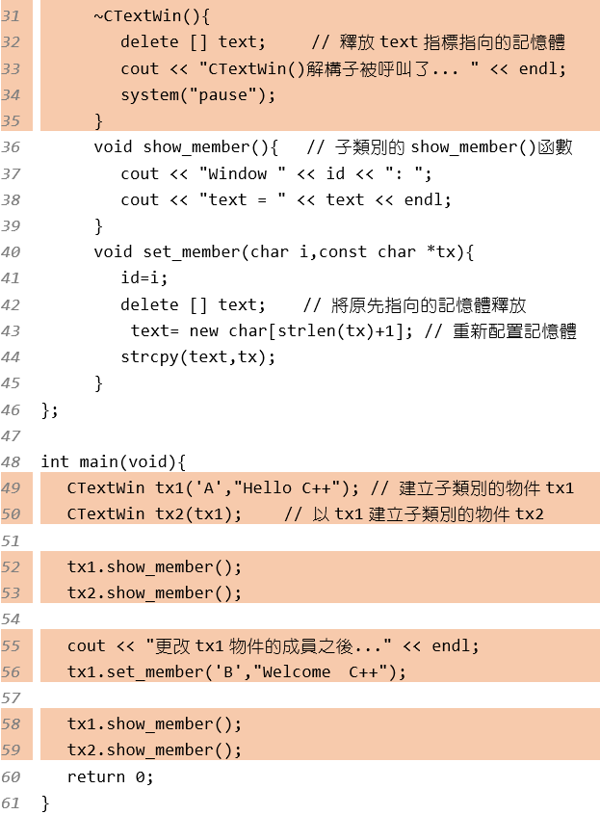
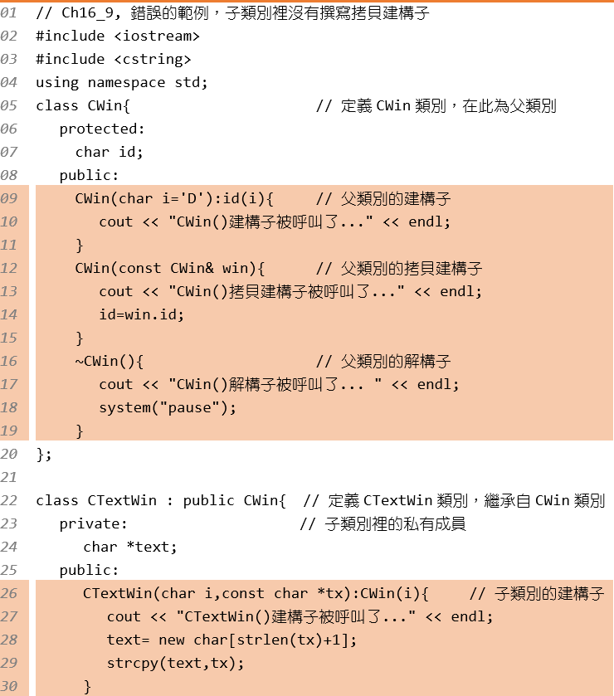
錯誤的使用拷貝建構子 (1/2)
16.4 在子類別中使用拷貝建構子
如果父類別或子類別裡沒有提供拷貝建構子的話，編譯器會提供一個預設的拷貝建構子

Slide 15
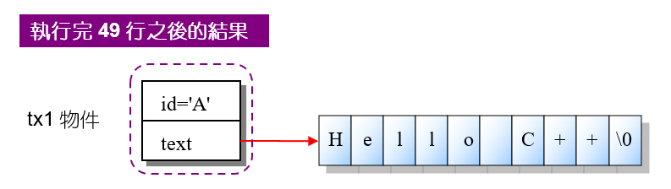
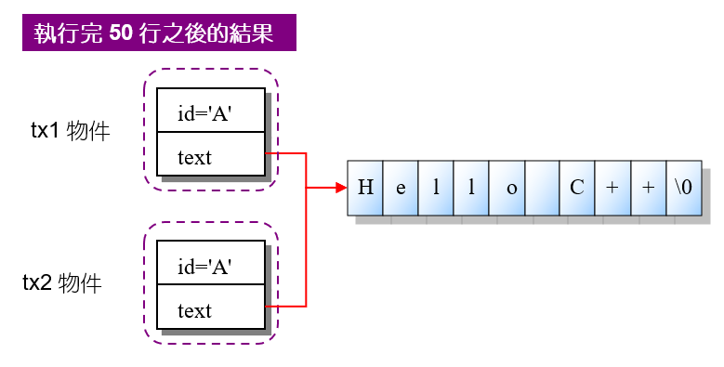
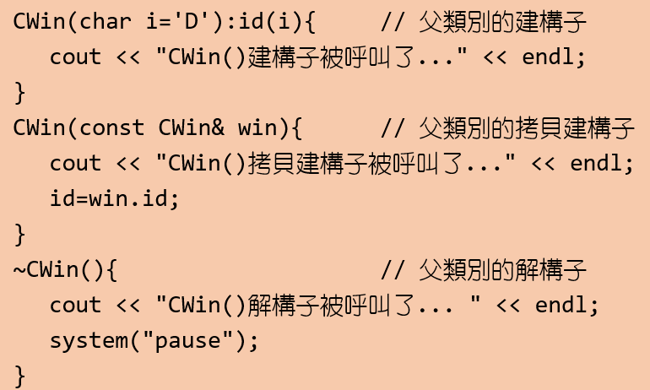
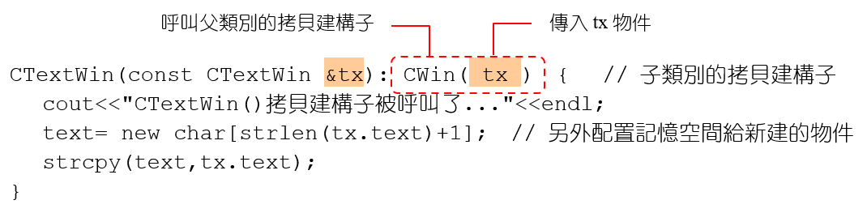
錯誤的使用拷貝建構子 (2/2)
16.4 在子類別中使用拷貝建構子
執行完49行後的結果
執行完50行後的結果
要解上面的錯誤，只要在子類別內加上一個拷貝建構子

Slide 16
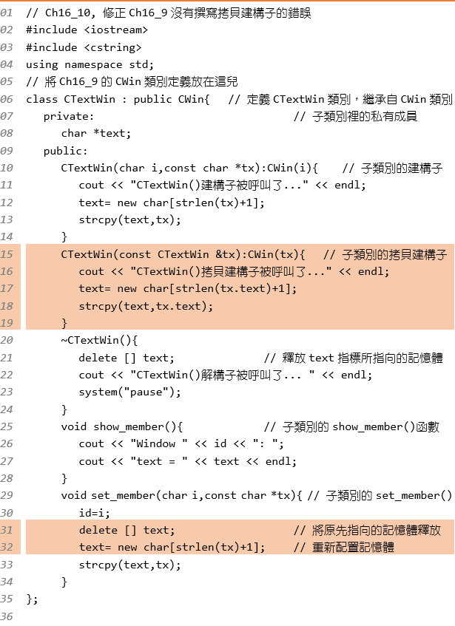
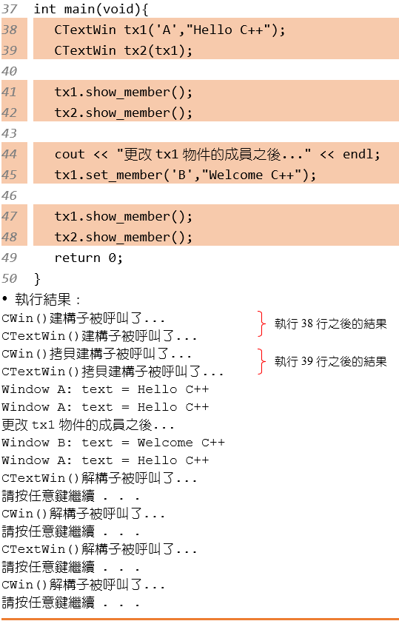
修正錯誤 (1/2)
16.4 在子類別中使用拷貝建構子
修正沒有撰寫拷貝建構子的錯誤

Slide 17
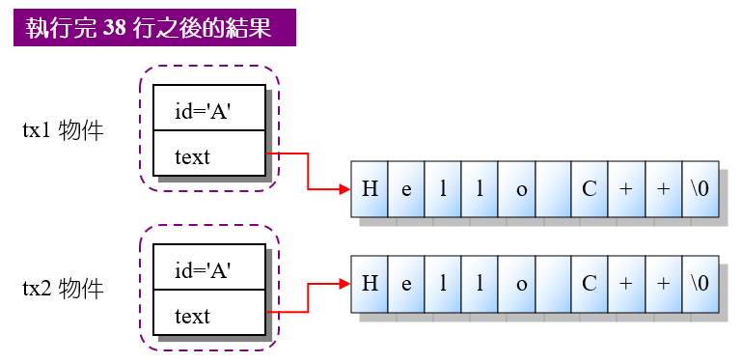
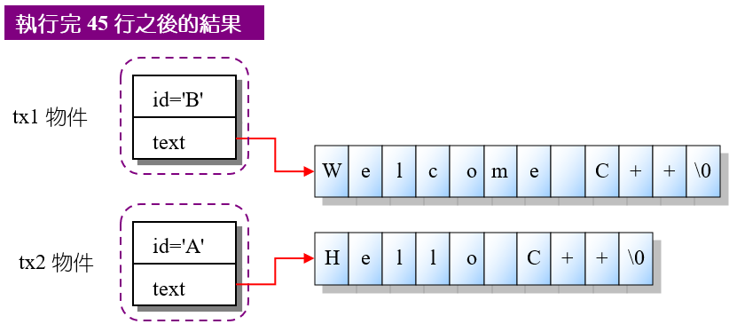
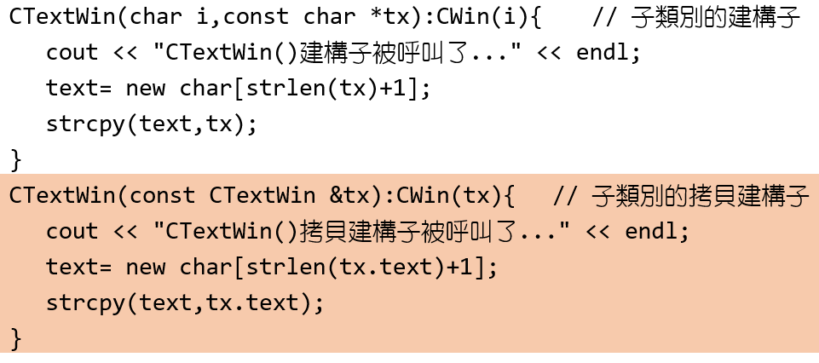
修正錯誤 (2/2)
16.4 在子類別中使用拷貝建構子
執行38與45行後之結果

Slide 18
建構子與解構子的呼叫時機
16.4 在子類別中使用拷貝建構子
建立物件時，父類別的建構子會先被執行，然後再執行子類別的建構子
銷毀物件時，子類別的解構子會先被執行，然後再執行父類別的解構子

Slide 19
-The End-

